Slide 1
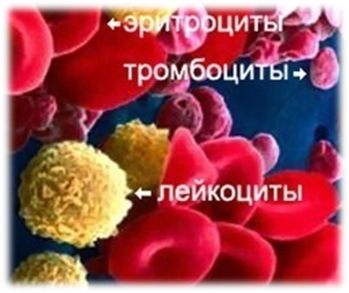
Внутренняя среда Значение крови и ее состав
Учитель биологии МАОУ «СОШ №18» г. Сыктывкара
Е.А. Петухова

Slide 2
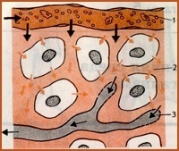
План урока
Внутренняя среда организма, ее состав и взаимосвязь компонентов
Функции крови
Строение, состав и функции крови
Свертывание крови
Лабораторная работа

Slide 3
Внутренняя среда организма совокупность жидкостей (кровь, лимфа, тканевая жидкость), принимающих непосредственное участие в процессах обмена веществ и поддержании гомеостаза

Slide 4
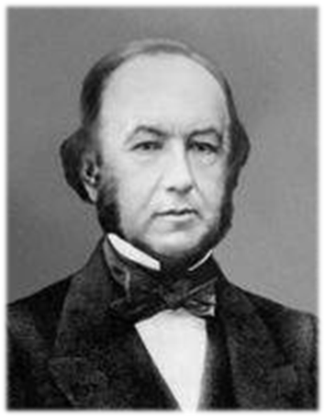
Термин
«внутренняя среда» предложил французский физиолог
Клод Бернар (1878г)

Slide 5
Внутренняя среда
Кровь
Лимфа
Тканевая жидкость
Постоянный состав - гомеостаз

Slide 6
Гомеостаз – постоянство состава внутренней среды организма

Slide 7
Функции крови
Защитные функции
Транспортная функция
Функция гомеостаза

Slide 8
Транспортная функция
Кровь приносит тканям кислород и питательные вещества, а также уносит продукты распада
Кровь доставляет к органам гормоны и другие гуморальные регуляторы

Slide 9
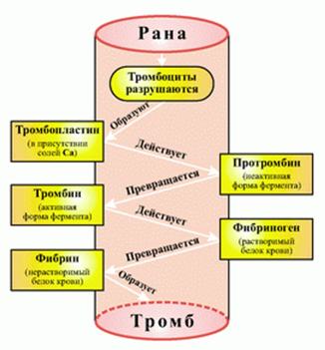
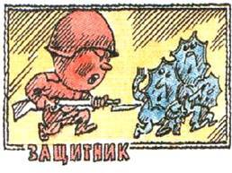
Защитные функции
1.Свертывание крови
Это защитная реакция организма, предохраняющая его от кровопотери
2. Обеспечение иммунитета
Клетки и вещества крови участвуют в иммунном ответе организма

Slide 10
Словарь
Иммунитетом называют способность организма устранять антигены – чужеродные тела и вещества – в ходе иммунной реакции.

Slide 11
Гомеостатическая функция
Кровь участвует в поддержании постоянства внутренней среды организма (например, ионного состава, рН, состава белков и др.).

Slide 12
Кровь – жидкая соединительная ткань, которая циркулирует в замкнутой системе кровеносных сосудов

Slide 13
Кровь
Плазма
Форменные элементы
Эритроциты
Тромбоциты
Лейкоциты

Slide 14
Плазма крови
50-60%
от объема
Состав:
Вода
Белки
Жиры
Глюкоза
Мочевина
Минеральные соли

Slide 15
Форменные элементы крови
Название | Количество в единице объема | Строение | Функция
Эритроциты
Лейкоциты
Тромбоциты

Slide 16
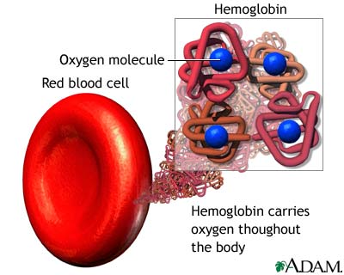
Эритроциты
Строение
Красные безъядерные клетки двояковогнутой формы, содержащие белок Hb (гемоглобин)
4,5-5 млн. в 1 см 3
Функции
Перенос кислорода
из легких в ткани и углекислого газа
из тканей в легкие

Slide 17
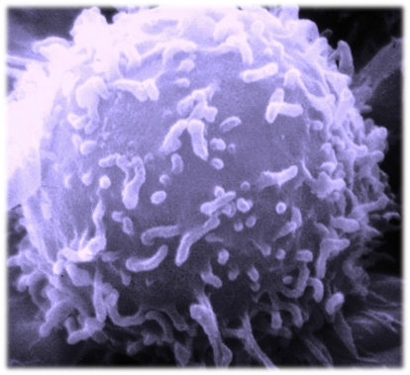
Лейкоциты
Строение
6-8 тыс. в 1 см 3
Белые амебообразные клетки с ядром
Функции
Иммунитет

Slide 18
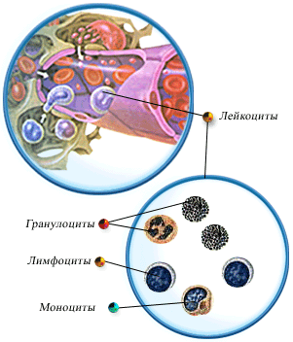
Виды лейкоцитов
а) Гранулоциты - лейкоциты, содержащие в цитоплазме зерна (гранулы). Защищают организм от бактерий и токсинов
б) Лимфоциты - лейкоциты, обеспечивающие иммунитет
в) Моноциты (фагоциты)- захватывают инородные тела с помощью ложноножек и пожирают их

Slide 19
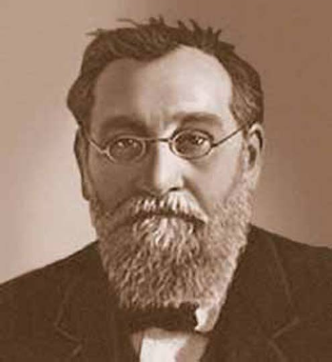
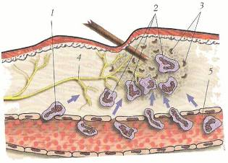
Фагоцитоз
Однажды, когда Мечников наблюдал под микроскопом за подвижными клетками (амебоцитами) личинки морской звезды, ему пришла в голову мысль, что эти клетки …..
Клетки, которые либо поглощали, либо обволакивали инородные тела («вредных деятелей»), попавшие в организм, Мечников назвал фагоцитами, а само явление — фагоцитозом.
Мечников
Илья Ильич
(1845-1916)
великий русский ученый, лауреат
Нобелевской премии.

Slide 20
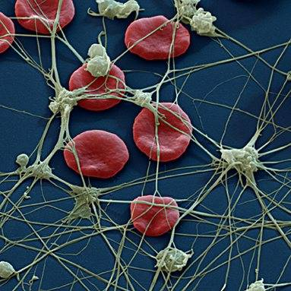
Тромбоциты
Строение
300-400 тыс. 1 см 3
Кровяные тельца
без ядра
Функция
Свертывание крови

Slide 21
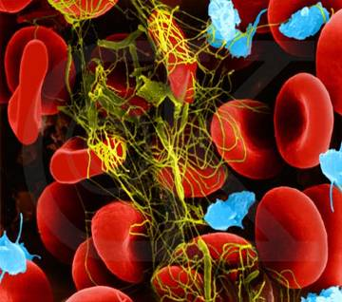
Свертывание крови
Коагуляция — процесс свёртывания крови.
тромбоциты
тромбопластин
+
кальций
+
витамин К
+
протромбин
Фибриноген
Фибрин
Тромб

Slide 22
Лабораторная работа Сравнение эритроцитов крови человека и лягушки
Раскрыть преимущества эритроцита человека
Цель
Микроскоп, постоянные микропрепараты крови лягушки и человека
Оборудование

Slide 23
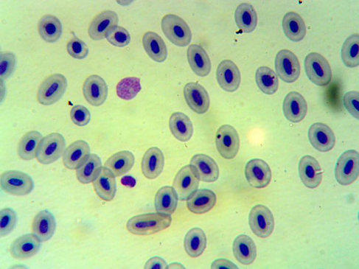
Ход работы:
Рассмотрите кровь лягушки при малом и большом увеличении.
Зарисуйте эритроцит; опишите его форму и форму ядра. Заполните таблицу.
Лейкоциты
Ядро
Эритроцит

Slide 24
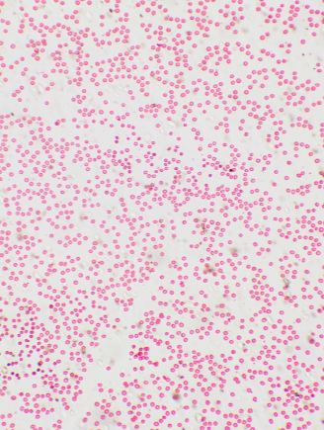
5. Рассмотрите кровь человека на малом увеличении, а затем на большом увеличении.
Зарисуйте один из эритроцитов.
(В случае затруднения
см. учебник с. 72)
6. Полученные результаты
занеси в таблицу
Эритроцит

Slide 25
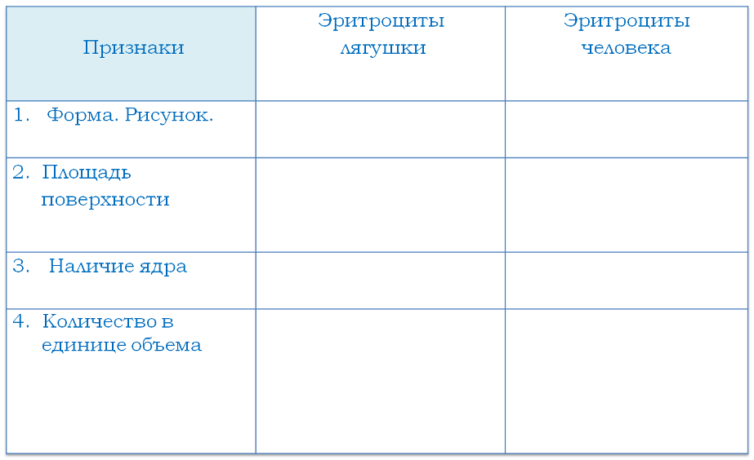
Сравнение эритроцитов человека и эритроцитов лягушки

Slide 26
Вывод
Укажите чем эритроцит человека отличается от эритроцита лягушки.
Запишите преимущества, которые имеет эритроцит человека.
Эритроциты человека более мелкие, не имеют ядра, и их больше в единице объема, поэтому могут перенести кислорода больше, чем эритроциты лягушки, которые имеют крупное ядро.

Slide 27
Домашнее задание:
§14, подготовиться к устному опросу.
Подготовить сообщения по темам:
1. Луи Пастер.
2. Прививки, сделанные человеку в течение его жизни и их значение.

